Slide 1
DEFINISI & PRINSIP
KOMUNIKASI INTERPERSONAL
Nathaniel Antonio Parulian, S.Psi, M.I.Kom

Slide 2
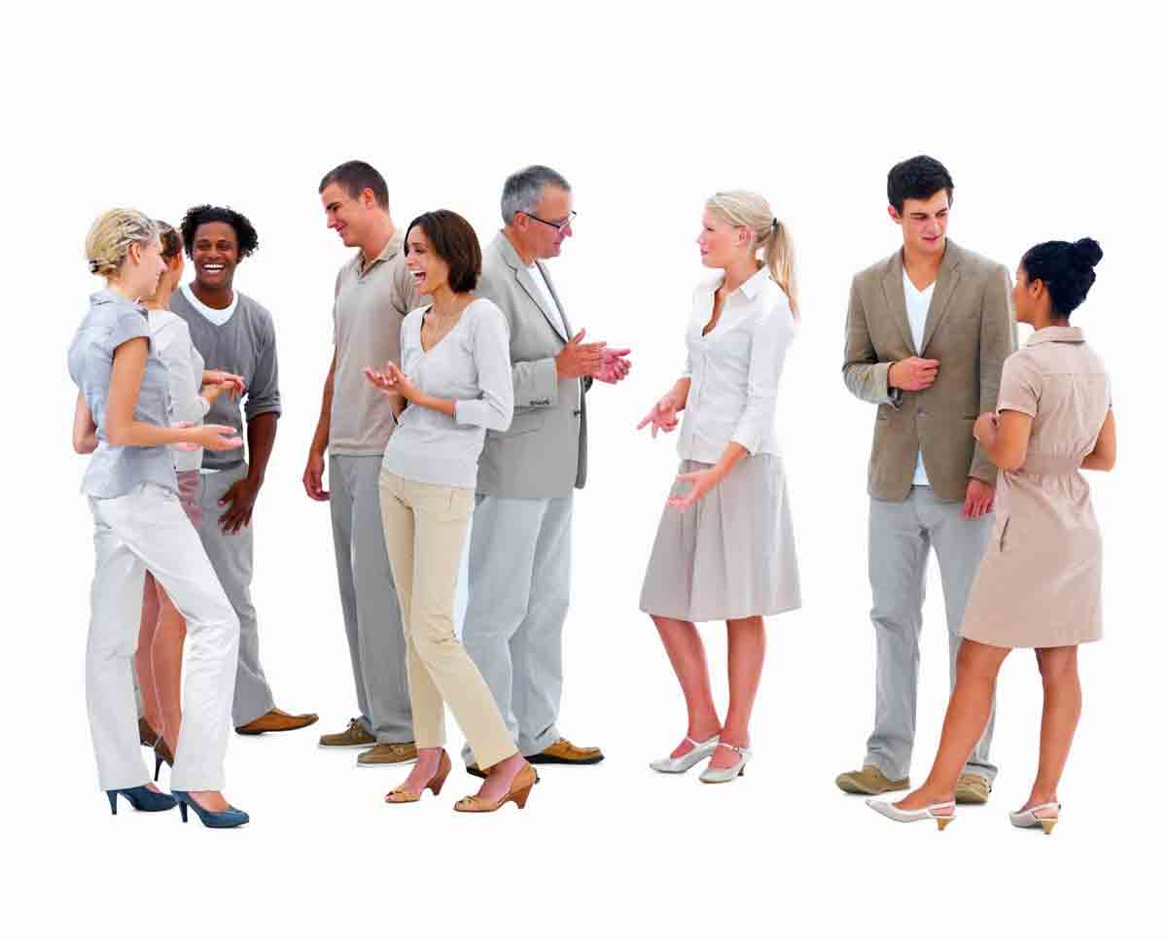
DEFINISI KOMUNIKASI INTERPERSONAL

Slide 3
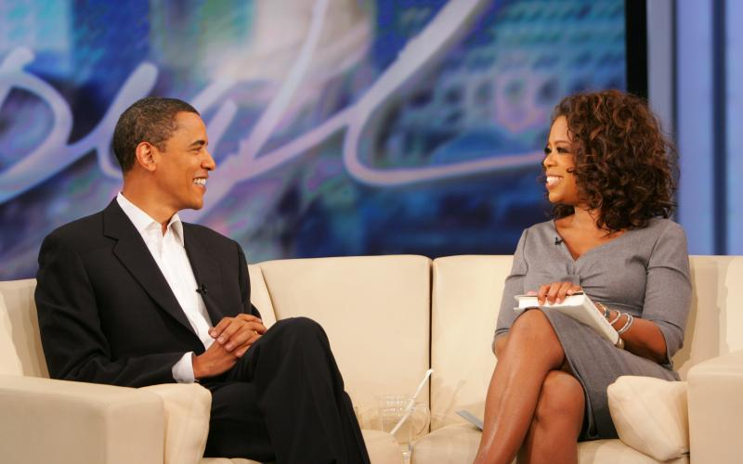
DEFINISI KOMUNIKASI INTERPERSONAL
Pandangan Umum (1) :
Komunikasi Interpersonal = melibatkan dua hingga tiga orang.

Slide 4
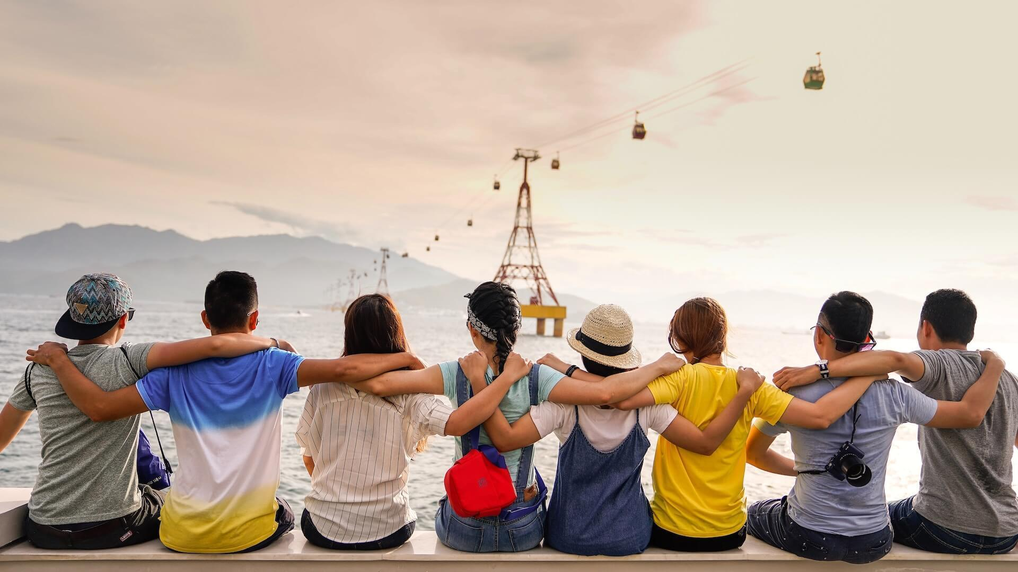
DEFINISI KOMUNIKASI INTERPERSONAL
Pandangan Umum (2):
Komunikasi Interpersonal = Keakraban.

Slide 5
DEFINISI KOMUNIKASI INTERPERSONAL
“Inter” antara
“Person” orang/individu
Komunikasi Interpersonal =
“Komunikasi yang terjadi diantara beberapa orang, namun tidak melibatkan seluruh orang didalamnya secara akrab”

Slide 6
Komunikasi Interpersonal =
“Fokus pada apa yang terjadi”

Slide 7
Rangkaian Komunikasi
Komunikasi interpersonal tidak terjadi secara personal.
Menganggap lawan bicara sebagai objek.
Interaksi dengan orang lain sebatas basa-basi sosial.
Menghargai keberadaan satu sama lain; tapi tidak menjalin hubungan yang sangat akrab.
Keakraban terjadi → dengan orang yang benar-benar dipercaya.

Slide 8
Martin Buber (1970)
“Tiga Tingkatan Interaksi Sosial”
Interaksi antar individu, sangat tidak personal.
Tidak mengakui keberadaan orang lain.
Orang lain sebagai objek/benda.
Memperlakukan orang lain lebih dari sekedar objek.
Tetapi kita tidak sepenuhnya menganggap mereka sebagai individu yang unik.
Terjadi dalam interaksi dikelas, lingkungan kerja & dunia maya.
Interaksi atas kesamaan hobi dan gagasan.
I-You
I-Thou
I-it
Manusia saling menguatkan dan menghargai keunikan masing-masing.
Melihat orang lain dengan keutuhan & kepribadiannya.
Mempercayai orang lain untuk menerima diri kita dengan segala kelebihan & kekurangannya.
Mengatur apa yang ingin kita sampaikan pada orang lain → memiliki makna khusus.

Slide 9
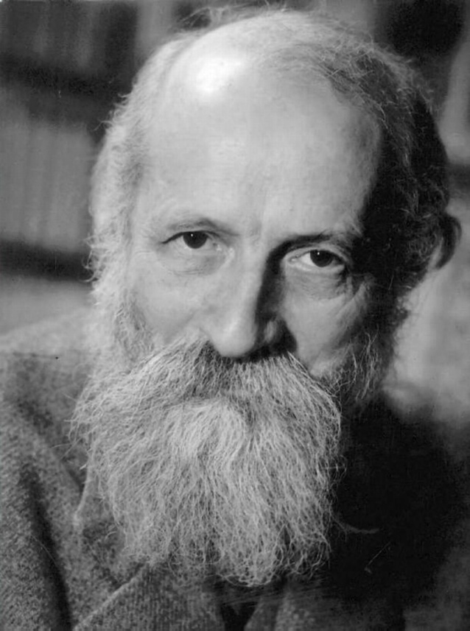
Martin Buber (1970)
“Komunikasi Interpersonal sebagai proses transaksi (berkelanjutan) yang selektif, sistemis & unik yang mampu merefleksikan dan membangun pengetahuan bersama orang lain.”

Slide 10
Buber (1970): Ciri-ciri Komunikasi Interpersonal
[1)
[2]
[3]
[4]
[7]
[5]
[6]
[8]
SELEKTIF
SISTEMIS
UNIK
PROCESSUAL
TRANSAKSIONAL
INDIVIDUAL
PENGETAHUAN PERSONAL
MENCIPTAKAN MAKNA

Slide 11
Istilah Kunci Pada Komunikasi Interpersonal
1.Selektif
Tidak mungkin berkomunikasi secara akrab dengan semua orang yang dijumpai.
2.Sistemis
Ragam cara manusia berkomunikasi, dipengaruhi oleh: kebudayaan/sosio-ekonomi/norma/sejarah masa lalu masing-masing individu → mempengaruhi interpretasi dan makna.
“Membuka diri” dengan orang yang dikenal baik.
Ada energi, waktu dan usaha untuk membangun hubungan interpersonal.
Gangguan dalam bentuk fisiologis (lapar/lelah), fisik (suhu/kegaduhan), psikologis (problematika), semantik (kesalahpahaman) → saling terkait.

Slide 12
Istilah Kunci Pada Komunikasi Interpersonal
3.Unik
Setiap orang: UNIK & TIDAK TERGANTIKAN.
4. Processual
Keakraban tidak dapat digantikan oleh orang lain.
Menciptakan pola & istilah sendiri dalam persahabatan.
Bertindak diluar kebiasaan/peran sosial sehari-hari.
Dengan sahabat → terbuka.
Proses berkelanjutan; tumbuh lebih dalam/renggang → waktu.
Tidak tahu kapan dimulai & berakhir; interaksi masa lalu,masa kini & masa depan saling terkait.
Kita tidak dapat menghentikan prosesnya.
Tidak dapat menarik perkataan yang terlanjur diucapkan. Jadi → tanggung jawab etika dan hati-hati dalam berkomunikasi.

Slide 13
Istilah Kunci Pada Komunikasi Interpersonal
5. Transaksional
6. Individual
Komunikasi sebagai proses transaksi → lucu X tertawa, gagasan X anggukan, marah X tertunduk.
Tanggung jawab pada komunikator untuk menyampaikan pesan secara jelas.
Proses komunikasi berjalan baik → ada pemahaman peran masing-masing.
Semua pihak berkomunikasi secara terus menerus, dalam waktu yang sama.
Tidak lagi membahas peran sosial.
Memperlakukan orang lain (dan sebaliknya) seutuhnya.
Kita belajar memahami jenis masalah & problematika bersama orang lain.
Membangun kepercayaan → berbagi informasi yang bersifat privasi.

Slide 14
Istilah Kunci Pada Komunikasi Interpersonal
7. Pengetahuan Personal
8. Menciptakan Makna
Kom-inter membantu perkembangan pengetahuan, wawasan & kepribadian orang lain.
Inti kom-inter: berbagi makna & informasi kedua belah pihak.
Kuncinya: memahami pikiran & perasaan orang lain secara personal → kecemasan & minatnya.
Pengaruh waktu berinteraksi → relasi antar manusia semakin utuh.
Berbagi rahasia & pengalaman pribadi; tidak menyebarkan informasi pribadi orang lain.
Orang-orang terdekat lebih memahami diri kita dibandingkan diri kita sendiri.
Memahami tujuan setiap kata & perilaku yang ditampilkan.

Slide 15
Dua Tingkatan Makna
Rogers (2008); Watzlawick, Beavin & Jackson (1967)
Merujuk kepada pada arti yang sebenarnya.
Pemaknaan Isi
(Content Meaning)
Pemaknaan Hubungan (Relationship Meaning)
Menjelaskan adanya hubungan yang terjadi; komunikator dengan komunikan
Komunikator menganggap kita adalah sosok yang special & mengharapkan bantuan.

Slide 16
Kompetensi (Keterampilan) Komunikasi Interpersonal
Mengembangkan Kemampuan Berkomunikasi.
Komunikasi Secara Tepat.
Terlibat dalam Dua Perspektif.
Mengamati Gaya Komunikasi.
Etika Berkomunikasi.

Slide 17
Bentuk Upaya dalam Mengembangkan Kemampuan Berkomunikasi
Wawasan yang luas mengenai perilaku komunikasi
Penguasaan keterampilan komunikasi; pada ragam stuasi
Cakap dalam melakukan penyampaian ide; jelas.
Terampil menjadi pendengar yang baik.
Pengetahuan akan ragam gaya komunikasi.

Slide 18
Cara Menerapkan Komunikasi dengan Tepat
Menentukan tujuan pribadi lewat situasi komunikasi.
Memiliki etika berkomunikasi; dengan perilaku yang tepat.
Memiliki keputusan terhadap waktu & apa yang akan kita sampaikan pada orang lain.
Menggunakan emoticon yang tepat pada interaksi komunikasi didunia maya.
Adaptasi komunikasi: kemampuan untuk memahami pesan yang disampaikan komunikator (person-centeredness).

Slide 19
Pedoman Agar Efektif dalam Berkomunikasi melalui
Perspektif Ganda
Memahami perspektif, kepercayaan, pikiran, perasaan sendiri & orang lain.
Memahami bagaimana seseorang berpikir dan bertindak dalam sebuah peristiwa.
Memahami dan menghormati perspektif yang dipilih oleh orang lain.
Melatih kemampuan untuk melihat sesuatu tidak hanya dari cara pandang & pengalaman kita sendiri.

Slide 20
Greene & Burleson (2003)
“3 Cara Meningkatkan Kemampuan dalam “Melihat” Cara Pandang Orang Lain”
Pertama
Hati-hati terhadap kecenderungan melihat sesuatu dari sudut pandang pribadi.
Kedua
Jadi pendengar yang baik.
Memahami perasaan & cara berpikir orang lain.
Ketiga
Gali hal-hal detail orang lain.
Penolakan terhadap cara pandang orang lain = keegoisan.
Menceritakan perasaan & cara mereka melihat situasi.

Slide 21
Mengamati Gaya Komunikasi
Kemampuan untuk mengamati dan mengatur komunikasi.
Mengatur terlebih dahulu apa yang akan dikatakan & tidak akan dikatakan.
Menyimpan pesan & memperbaikinya sebelum dikirimkan ke penerima pesan.
Kemampuan untuk mengatur komunikasi → mampu beradaptasi & mengukur efektivitas komunikasi.
Kompetensi dalam berkomunikasi: kemampuan menerima umpan balik & mengatur dampak dari komunikasi kita dengan orang lain.

Slide 22
Etika ber-Komunikasi
*
Melihat orang lain tidak berdasarkan status atau pekerjaannya.
Tidak bisa mengabaikan perspektif orang lain, yang mungkin ≠ perspektif kita.
*
Komitmen terhadap proses komunikasi; saling melengkapi & interaktif.
*
Kemampuan untuk berkomunikasi dalam cara yang tepat & proporsional.
*
*
Menganggap orang lain sebagai manusia yang unik.

Slide 23
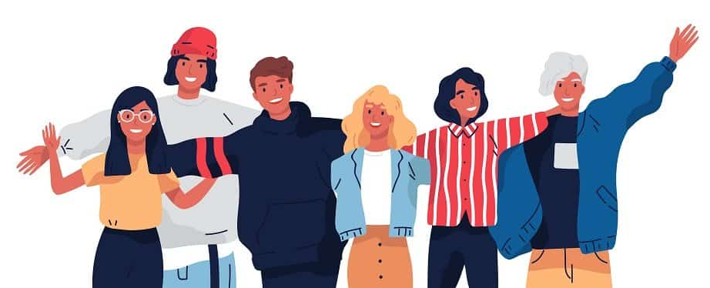
8 Prinsip dalam Komunikasi Interpersonal

Slide 24
Prinsip 1: Ada manusia = ada komunikasi
Manusia saling meng-interpretasi.
Diam = komunikasi.
Tanda kemarahan
Tidak senang terhadap sesuatu/peristiwa
Sikap menghargai
Prinsip 2: Komunikasi Interpersonal tidak dapat diubah
Manusia tidak dapat meralat & menarik kembali apa yang sudah dikatakan/disampaikan.
Berhati-hati dalam berinteraksi.

Slide 25
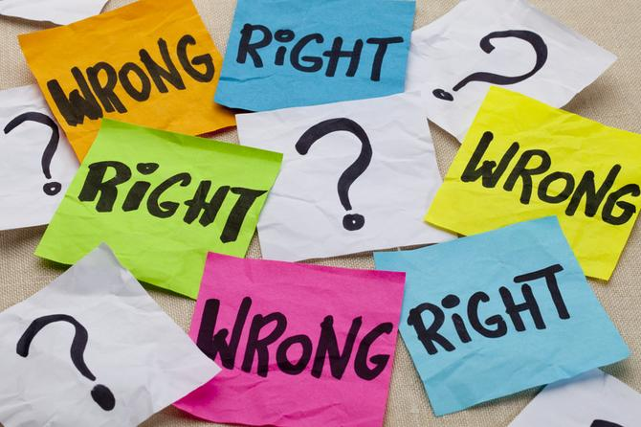
Prinsip 3: Komunikasi Interpersonal = Etika
Masalah etika selalu ditemui disetiap kesempatan.
Komunikasi yang beretika = menciptakan hubungan yang seimbang & empati.
Prinsip 4: Komunikasi Interpersonal = Menciptakan Makna
Seseorang akan selalu menerjemahkan apa yang dikatakan orang lain.
Seseorang selalu mengembangkan interpretasi.
Salah interpretasi → konflik.
Pemaknaan diciptakan dari cara berkomunikasi & selalu berubah dari waktu ke waktu.

Slide 26
Prinsip 5: Metakomunikasi & Pemaknaan
Metakomunikasi = berkomunikasi tentang komunikasi.
Metakomunikasi berbicara tentang komunikasi non-verbal & menguatkan pesan verbal (intonasi).
Metakomunikasi meningkatkan pemahaman pesan & maksud perkataan orang lain.
Wanita lebih menghargai metakomunikasi dibanding pria.
Prinsip 6: Kom-Inter → Hub. Berkelanjutan
Komunikasi dapat menyusun kembali masa lalu & sarana membangun masa depan.
Kerjasama dalam hubungan dapat mendefinisikan sesuatu yang terjadi.
Impian masa depan → pengikat keakraban manusia.
Komunikasi → berbagi impian, imajinasi & kenangan.

Slide 27
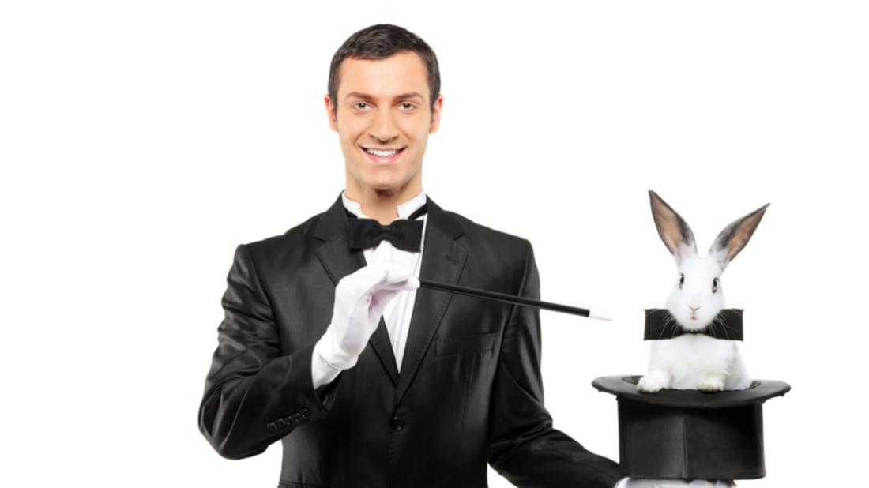
Prinsip 7: Komunikasi ≠ Tongkat Ajaib
Komunikasi bukan tongkat ajaib yang bisa menyelesaikan semua masalah.
Bentuk peristiwa: kelaparan, kekerasan HAM, rasisme, KDRT, wabah penyakit → akan terus ada.
Efektivitas komunikasi dapat dijalankan di masing-masing kebudayaan.
Prinsip 8: Efektivitas Kom-Inter dapat dipelajari
Manusia → komunikator yang terampil.
Keterampilan manusia dalam berkomunikasi → proses belajar.
Keterampilan berkomunikasi → tidak terbentuk secara alamiah.

Slide 28
February, 2020

